Slide 1
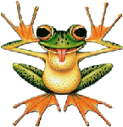
СИЛЬНОЕ ЗВЕНО
Тема « Рыбы», «Птицы»,
« Пресмыкающиеся», «Насекомые», «Грибы», «Растения».
Куйрукова О.В учитель биологии
МКОУ « Горошихинская ОШ»
Туруханского района
Красноярского края 2023г

Slide 2
Задачи
1.Формировать умения сопоставлять факты и делать выводы.
2.Развивать логическое и критическое мышление.
3. Учить работать с дополнительной литературой, выступать перед аудиторией.
4.Прививать интерес к предмету.
Девиз: Мы живем на нашей планете среди вопросительных знаков, которые щедро и повсюду поставила перед нами природа»
Форма проведения: игра -состязание

Slide 3
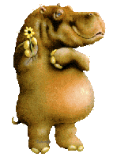
Правила игры
В игре участвуют команды. За каждый правильный ответ команда получает 3 балла. В случае неправильного ответа отвечает другая команда и получает 1 балл за правильный ответ. По итогам игры лучшей команде присваивается титул « Сильное звено» и вручается диплом
« За сообразительность». Все участники награждаются сладкими призами.

Slide 4
Тема 1 « Рыбы»
1.В какую рыбу можно смотреться , как в зеркало?
(В зеркального карпа)
2. Какая рыба к старости становится горбатой?
(Горбуша)
3.Какие «рыбы» «водятся» только с 20 февраля по 20 марта?
(Зодиакальное созвездие)
4.Какая рыба вооружена лучше всех?
(Меч-рыба)
5.На какой рыбе ездит водяной в русских народных сказках)
(На соме)

Slide 5
6. Какие города носят название рыб?
(Судак, Елец)
7. Какие сказочные рыбы способны выполнять человеческие желания?
(Щука и золотая рыбка)
8.Каким орудием лова рыбы пользовался старик в известной пушкинской сказке?
(Неводом)
9.Какая «рыба» помогает чистить бутылки?
(Ерш)
10. Какие рыбы способны плавать в вертикальном положении ?
(Морские коньки)

Slide 6
11.Какая игра нередко заканчивается «рыбой»?
(Домино)
12.Какая рыба носит имя человека?
( Карп)
13.Какая рыба в праздничные дни одевает «шубу»?
(Сельдь)
14.Какая рыба при быстром передвижении может повышать температуру своего тела на 10 градусов по сравнению с температурой окружающей ее воды?
(Тунец)

Slide 7
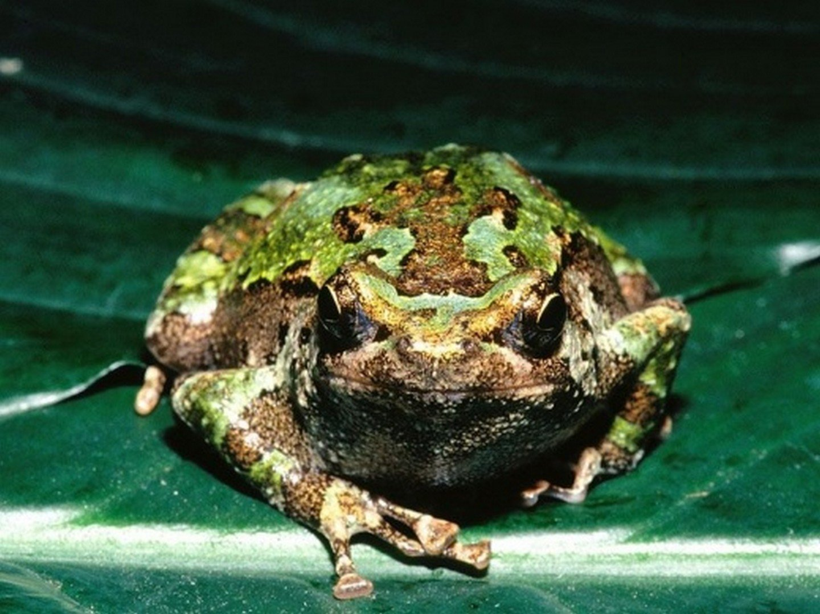
Жаба- ага

Slide 8
Темы «Чудеса живой природы»
1.Самое маленькое высшее растение?
(Ряска)
2.Самое высокое растение?
(Секвойя)
3.Самое крупное хищное млекопитающее?
(Белый медведь)
4. Самая высокая трава?
(Бамбук)
5.Самая крупная ядовитая змея?
(Кобра)

Slide 9
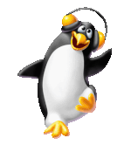
6.Самое крупное млекопитающее на земле?
( Синий кит)
7. Самый крупный цветок?
(Раффлезия Арнольда)
8.Самая длинная змея?
(Сетчатый питон)
9. Самое толстокожее животное?
(Бегемот)
10.Самая крупная хищная птица?
(Кондор)
11.Самое быстрое млекопитающее?
(Гепард)
12. Самое высокое наземное животное?
(Жираф)

Slide 10
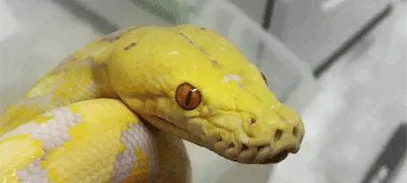
13.Самая крупная из жаб?
(Жаба-ага)
14.Самая крупная ящерица ?
(Комодский варан)
15. Самая крупная неядовитая змея?
(Удав анаконда)

Slide 11
Тема « Птицы»
1.Как называется наука о птицах?
(Орнитология)
2.У какой птицы нет голоса?
(У аиста)
3.Для чего у глухаря к зиме на лапах вырастают роговые щеточки?
(Чтобы удержаться на обледеневших веточках)
4.Как убивает свою добычу орел?
(Закалывает когтями)
5.Какая птица ловит насекомых в сумерках?
(Козодой)

Slide 12
6.Какая птица может передвигаться только вверх по стволу древа ?
(Дятел, пищуха)
7.Може ли ястреб питаться осами?
(Да)
8.Из пуха этих птиц изготавливают самую теплую одежду?
(Из пуха гаги)
9.Какой из органов чувств наиболее развит у совы)
(Слух)
10. Как отличить старого грача от молодого?
(По желтому клюву)
11.Где у птицы «вилочка»?
(В поясе передних конечностей)

Slide 13
12. Какие птицы могут передвигаться по суше, скользя на брюхе?
(Пингвин)
13.У каких птиц на ногах не хватает пальцев?
(У страуса)
14.Какие птицы могут опылять растения?
(Колибри, нектарницы)
15.Кому хвост служит опорой?
(Дятлу)

Slide 14
Тема « Пресмыкающиеся»
1.Для чего в Испании держат дома хамелеонов?
(Сажают на жердочку около приманки для мух, чтобы хамелеоны их вылавливали)
2.Назовите отделы передней конечности ящерицы?
( Плечо, предплечье, кисть)
3.Как называется рептилия. Имеющая третий глаз?
(Гаттерия)
4.У какого пресмыкающегося глаза могут смотреть в разные стороны?
(У хамелеона)

Slide 15
5. Для чего ядовитые змеи впрыскивают в жертву яд?
( Змеи не могут рвать добычу зубами, они заглатывают ее целиком. Укусив жертву, змея ждет ее смерти, чтобы потом спокойно проглотить)
6.Земноводное. Название которого носит известная фирма?
(Саламандра)
7.Когда на Земле появились пресмыкающиеся?
(300 млн.лет назад)
8.Назовите камеры сердца пресмыкающихся?
(2 предсердия, желудочек с неполной перегородкой)
9.Как отличить ядовитую змею от неядовитой?
(По треугольной голове с перетяжкой в области шеи у ядовитых змей?)

Slide 16
10.Как называется помещение для содержания змей?
(Серпентарий)
11. Почему пресмыкающиеся получили такое название ?
(Тело пресмыкается к земле)
12. Сколько раз за лето линяет ящерица?
(4-5 раз)
13.Какова длина анаконды?
(До6-10 м)
14.Каких ящериц часто принимают за змей?
(Безногую ящерицу- веретенницу, желтопузика)
15.Каких ядовитых змей выращивает человек?
(Кобру, гремучую змею, гадюку. Яд кобры болеутоляющее средство, бронхиальная астма, стенокардия. Яд гремучей змеи лечит эпилепсию, яд гадюки- кровоостанавливающее, обезбаливающие мази, противо змеинная сыворотка.

Slide 18
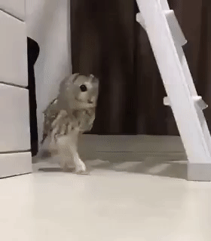
Литература
Мастерская учителя биологии
Внеурочная работа по биологии.(соответствует ФГОС)
Москва «ВАКО» 2015Сост. С.И. Курганский.

